Slide 1

Raft Consensus Algorithm
By Đỗ Mạnh Quang
1

Slide 2
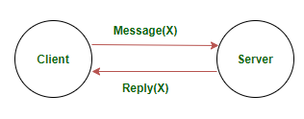
Hệ thống 01 node server
2

Slide 3
Hệ thống nhiều node server
Server
Server
Clients
???
Server
Server
3

Slide 4
Thuật toán Raft Consensus
Tiền thân là thuật toán Paxos và được phát triển bởi Ph.D Diego vào năm 2014
Raft là giao thức để thực hiện sự đồng thuận phân tán
Giải quyết vấn đề bầu cử leader server
Giải quyết vấn đề Sao lưu dữ liệu
4

Slide 5
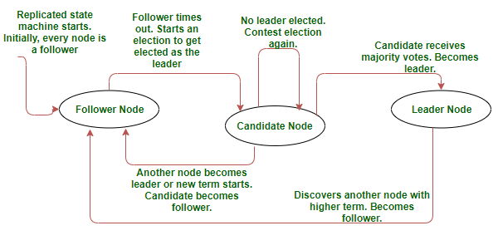
Vấn đề bầu cử leader server
Server
01
Server
02
Server
03
5

Slide 6
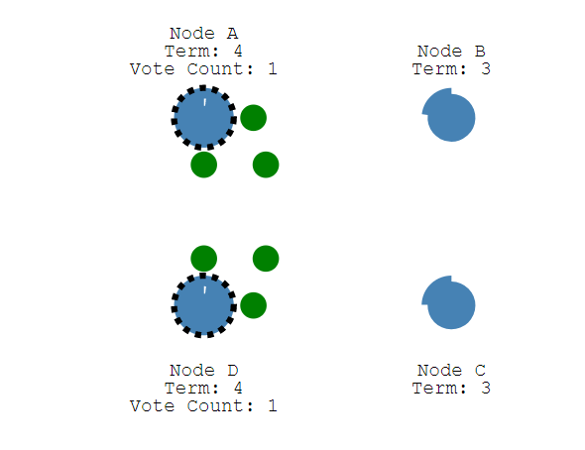
Vấn đề bầu cử chia
6

Slide 7
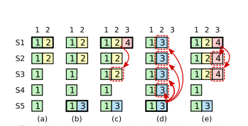
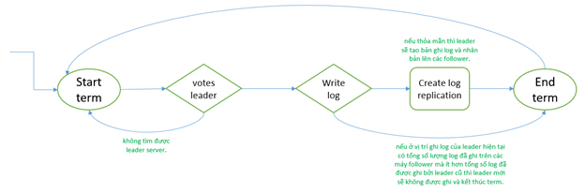
Vấn đề sao lưu dữ liệu
7

Slide 8
Một số quy tắc của Raft
Election safety : nhiều nhất một leader có thể được bầu trong một nhiệm kỳ nhất định.
Leader Append-Only : leader chỉ có thể nối các mục mới vào nhật ký của mình (không thể ghi đè hoặc xóa mục nhập).
Log Matching : nếu hai nhật ký chứa một mục nhập có cùng index và term, thì nhật ký đó giống hệt nhau trong tất cả các mục nhập thông qua chỉ mục đã cho
Leader Completeness : nếu một mục nhật ký được cam kết trong một điều khoản nhất định thì nó sẽ có mặt trong nhật ký của các leader kể từ term hiện tại.
State Machine Safety : nếu một máy chủ đã áp dụng một mục nhật ký cụ thể cho máy trạng thái của nó, thì không có máy chủ nào khác có thể áp dụng một lệnh khác cho cùng một nhật ký.
Follower node crash : Khi follower gặp sự cố, tất cả các yêu cầu được gửi đến nút bị lỗi sẽ bị bỏ qua. Khi nút khởi động lại, nó sẽ đồng bộ hóa nhật ký của nó với leader.
8

Slide 9
Ưu điểm của Raft Consensus
Hệ thống phân tán theo giao thức đồng thuận Raft sẽ vẫn hoạt động ngay cả khi thiểu số các máy chủ bị lỗi.
Bất kỳ nút nào trong cụm có thể trở thành người dẫn đầu. Vì vậy, nó có một mức độ công bằng nhất định.
Giao thức Raft đã được phân tách thành các biểu tượng con nhỏ hơn có thể được xử lý tương đối độc lập để hiểu rõ hơn, thực hiện, gỡ lỗi, tối ưu hóa hiệu suất cho trường hợp sử dụng cụ thể hơn.
Raft sử dụng RPC (các cuộc gọi thủ tục từ xa) để yêu cầu bỏ phiếu và đồng bộ hóa cụm (sử dụng AppendEntries).
Dễ hiểu hơn thuật toán Paxos.
9

Slide 10
Nhược điểm của Raft Consensus
Raft là giao thức Lãnh đạo duy nhất. Quá nhiều lưu lượng có thể làm nghẹt hệ thống. Một số biến thể của thuật toán Paxos tồn tại giải quyết nút thắt này.
Raft là một cách tiếp cận chuyên biệt hơn đối với một tập hợp các vấn đề phát sinh trong việc đạt được sự đồng thuận.
Raft là biến thể của Paxos nên hoạt động đơn giản hơn Paxos.
10

